Slide 1
ТЕМА 11. БЮДЖЕТНО-НАЛОГОВАЯ ПОЛИТИКА
Понятие и виды бюджетно-налоговой политики

Slide 2
1.
Под финансами понимают сложившуюся в обществе систему отношений по формированию и использованию денежных средств.
Финансовая система общества – это система отношений связанных с образованием и движением, фондов денежных средств.
Государственные
финансы
Финансы
предприятий
Финансы
населения
Государственный бюджет.
Государственный кредит.
Государственные фонды имущественного и личного страхования.
Целевые внебюджетные фонды денежные фонды

Slide 3
Бюджетно-налоговая политика - это целенаправленная деятельность государства по использованию бюджетно­финансовой системы для реализации целей социально­экономической политики
Основными целями бюджетно-налоговой политики являются:
сглаживание колебаний экономического цикла;
стабилизация темпов экономического роста;
обеспечение высокого уровня занятости при низкой ин­фляции.

Slide 4
Ведущим звеном бюджетно-налоговой системы является государственный бюджет.
Государственный бюджет – это финансовый план
страны, т.е. план государственных расходов и
источников их финансового обеспечения.
Доходы бюджетов образуются за счет налоговых и неналоговых видов доходов, а также за счет безвозмездных перечислений
Источники поступления | Удельный вес в общей сумме доходов
Налоги Не налоговые поступления от гос. предприятии и гос. торговли Взносы во внебюджетные фонды | 75 – 85 % 5 – 10 % 10 – 20 %

Slide 5
К основным доходам государственного бюджета относятся:
Налоги на прибыль, доходы.
Налоги на товары (работы, услуги), реализуемые на территории страны.
Налоги на товары, ввозимые на территорию страны.
Налоги, сборы и регулярные платежи за пользование природными ресурсами.
Государственная пошлина, сборы.
Доходы от внешнеэкономической деятельности.
Доходы от использования имущества, находящегося в государственной и муниципальной собственности.
Платежи при пользовании природными ресурсами.
Доходы от оказания платных услуг и компенсации затрат государства.
Доходы от продажи материальных и нематериальных активов.
Административные платежи и сборы.
Штрафы, санкции, возмещение ущерба.
Прочие налоговые доходы.

Slide 6
Расходы это денежные средства, направляемые на финансовое обеспечение задач и функций государства и местного самоуправления
Основные направления расходования средств
Капитальные расходы - часть расходов бюджета, обеспечивающая инновационную и инвестиционную деятельность государства. Текущие расходы - часть расходов бюджета, обеспечивающая текущее функционирование органов государственной власти, органов местного самоуправления и бюджетных учреждений

Slide 7
Основные статьи расходов государственного бюджета:
Общегосударственные вопросы.
Национальная оборона.
Национальная безопасность и правоохранительная деятельность.
Национальная экономика.
Жилищно-коммунальное хозяйство.
Охрана окружающей среды.
Образование.
Культура, кинематография, средства массовой информации.
Здравоохранение и спорт.
Социальная политика.
Межбюджетные трансферты.

Slide 8
ВИДЫ БЮДЖЕТНЫХ РАСХОДОВ
Бюджетные ассигнования - средства, предусмотренные бюджетной росписью получателю или распорядителю бюджетных средств.
Дотация - бюджетные средства, предоставляемые бюджету другого уровня на безвозвратной и безвозмездной основе для покрытия текущих расходов
Субвенция - средства, предоставляемые безвозмездно как бюджетам других уровней, так и юридическим лицам на осуществление определенных целевых расходов

Slide 9
Субсидия - бюджетные средства, предоставляемые бюджету другого уровня, физическому или юридическому лицу на условиях долевого финансирования целевых расходов
Бюджетный кредит - предоставление средств другому бюджету или юридическому лицу на возвратной и возмездной основ
Бюджетная ссуда - бюджетные средства, предоставляемые другому бюджету на возвратной, безвозмездной или возмездной основах на срок не более 6 месяцев

Slide 10
Разность между доходами и расходами называется бюджетным сальдо.
Если расходы бюджета > доходов, то формируется бюджетный дефицит
.
Если доходы > расходов, то - бюджетный
профицит.

Slide 11
Налог - обязательный, индивидуально безвозмездный платеж, это устанавливаемая законом форма отчуждения собственности физических и юридических лиц в пользу субъектов государственной или местной власти
3.
Принципы налогообложения:
безвозмездность
безвозвратность
Всеобщность и обязательность
Ответственность за сокрытие доходов от налогообложения
Справедливость и посильность уплаты налогов
простота, понятность и удобство системы уплаты налогов

Slide 12
Элементы налога:
Субъект налога или налогоплательщик – это организации и физические лица, на которых законом возложена обязанность платить налог.
Носитель налога – это лицо, которое фактически уплачивает налог.
Объект налогообложения (налоговая база)– это доход или имущество, подлежащие налогообложению.
Источник налога – это доход, из которого уплачивается налог.
Налоговая ставка – это размер налога, установленный на единицу налогообложения.

Slide 13
виды ставок:
Твердые ставки
не зависимо
от дохода
(налог на
1 т. нефти).
Процентные (адвалорные)– налог
выплачивается
в виде
определенного %
не зависимо
от величины дохода.
Классификация налогов в зависимости:
1. От ставки налога
Пропорциональные-
когда ставка равна для каждого налогоплательщика независимо от размера его доходов
Прогрессивные–
когда величина
налога возрастает
по мере роста
дохода
Регрессивные–
когда ставка
падает по мере
роста дохода

Slide 14
налоги с физических лиц
налоги с организаций
смешанные налоги
2 от субъекта-налогоплательщика
3 от органа, взимающего налоги
государственные
местные
4 от порядка использования средств
общие
специальные
прямые (подоходный,
на прибыль, на имущество)
косвенные (НДС, акцизы,
налоги с продаж,
таможенные пошлины)
5 от объекта обложения

Slide 15
Функции налогов.
Фискальная. Осуществляется сбор средств в бюджет.
Распределительная. (Эффект Робин Гуда).
Стимулирующая. С помощью налогов можно регулировать развитие бизнеса.
Контрольная. Позволяет контролировать уровень дохода в обществе.

Slide 16
3.
Дискреционная бюджетно-налоговая политика
Дискреционная (или активная) политика - сознательное манипулирование правительством налогами и государственными расходами с целью воздействия на экономику
экспансионистская (стимулирующая), направленная на стимулирование совокупного спроса и оживление экономического роста путем увеличения государственных расходов и снижения налогов;
рестриктивная (сдерживающая), нацеленная на ограничение инфляционного экономического роста при помощи увеличения налогов и снижения государственных расходов.

Slide 17

Воздействие на совокупный спрос:
1. Мультипликатор государственных расходов отражает изменения в национальном производстве в результате динамики государственных расходов.
С целью оживления экономики и увеличения объема производства, государство должно увеличивать свои расходы. И, наоборот, в условиях перегрева экономики государство может использовать в качестве рестрикционной меры снижение государственных расходов.

Slide 18
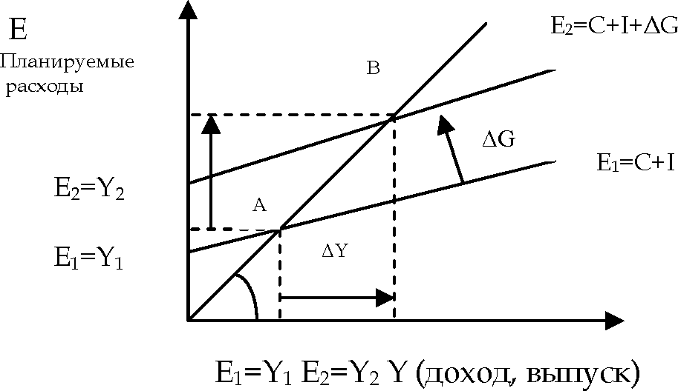
Влияние увеличения государственных расходов на выпуск продукции
Y = G х mg

Slide 19

2 Изменение суммы налогов Т также оказывает мультипликационное воздействие на равновесный уровень дохода, однако, более мягкое, т. к. налоговый мультипликатор по своей величине меньше мультипликатора государственных расходов. Он рассчитывается по формуле:
Y = - T х MPC/(l – MPC)
Для оживления экономики государство должно снижать налоги, а для ее охлаждения – повышать

Slide 20
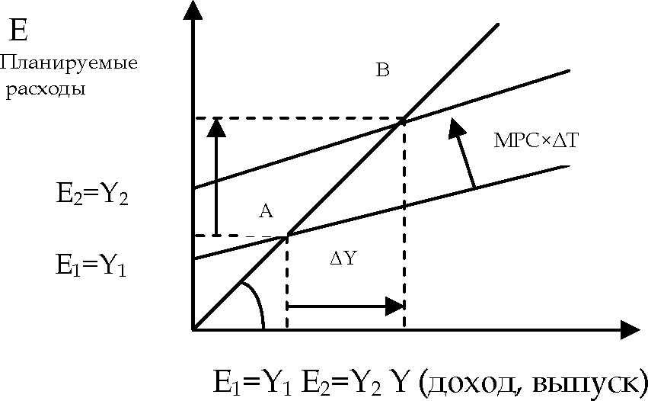
Влияние снижения налогов на выпуск продукции

Slide 21
3 Мультипликатор сбалансированного бюджета
- Это эффект возникает, когда при увеличении государственных расходов правительство стремится сохранить сбалансированность бюджета и для этого увеличивает величину налоговых поступлений, т.е. когда величины государственных расходов и налоговых поступлений изменяются в одном направлении
«теорема Хаавельмо» по имени сформулировавшего его норвежского ученого Трюгге Хаавельмо (р. 1911), лауреата Нобелевской премии по экономике 1989 г.
при возрастании государственных расходов и налоговых поступлений на одну и ту же величину равновесный объем производства возрастает на ту же самую величину
(т.е. Y = G = T).

Slide 22
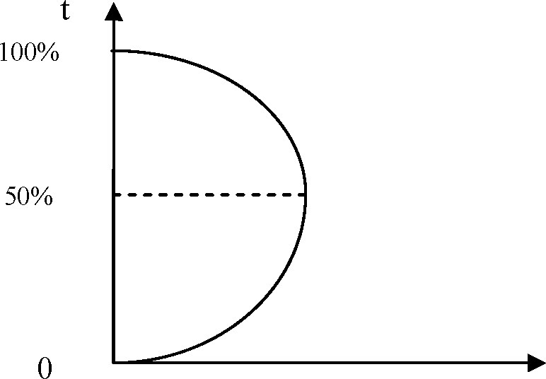
Воздействие на совокупное предложение:
Кривая Лаффера показывает зависимость суммы налоговых поступлений в бюджет от уровня налоговой ставки
Доходы государственного бюджета

Slide 23
4
Автоматическая фискальная политика
Автоматическая (пассивная) политика, основана на использовании «встроенных стабилизаторов», которые начинают действовать при изменении экономической ситуации «автоматически»
Встроенный (автоматический) стабилизатор - это экономический механизм, позволяющий снизить амплитуду циклических колебаний уровней занятости и выпуска, не прибегая к частым изменениям экономической политики правительства.

Slide 24
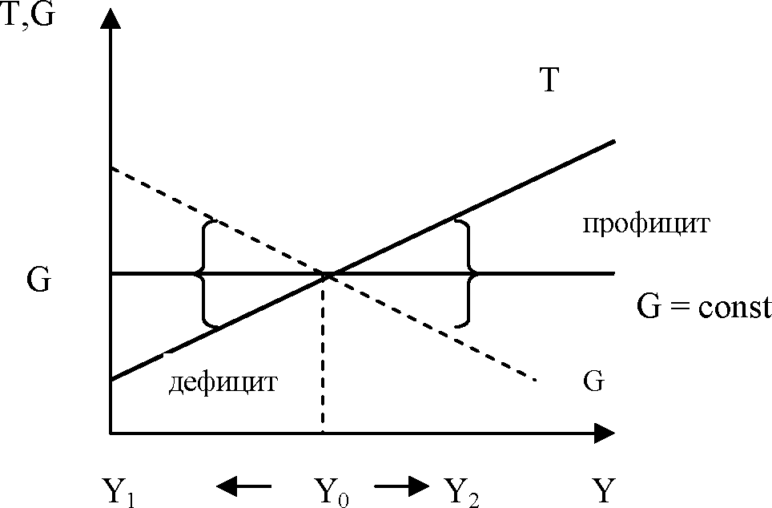
Главными встроенными стабилизаторами являются:
прогрессивное налогообложение;
государственные трансферты (прежде всего пособия по безработице).
Действие встроенных стабилизаторов

Slide 25
4
Источники финансирования бюджетного дефицита
структурный дефицит - показывающий различие бюджетов при полной и фактической занятости. Определяется он как разность между расходами и доходами государства при полной занятости и при фактическом налогообложении.
циклический дефицит - который оценивается как разность между фактической величиной бюджетного дефицита и структурным дефицитом.

Slide 26
Имеется несколько способов финансирования бюджетного дефицита.
Главные из них:
денежная эмиссия;
займы у Центрального банка;
займы в частном секторе и внешние заимствования.

Slide 27
К внутренним источникам относятся:
государственные займы, осуществляемые путем выпуска государственных ценных бумаг;
кредиты, получаемые правительством от кредитных ор­ганизаций, номинированные в рублях;
бюджетные ссуды и бюджетные кредиты, полученные от бюджетов других уровней;
поступления от продажи государственного имущества (приватизации);
остатки по государственным запасам и резервам;
профициты прошлых лет.
Внешние источники финансирования бюджетного дефицита включают:
государственные займы, осуществляемые в иностранной валюте путем выпуска государственных ценных бумаг;
кредиты правительств иностранных государств, банков и фирм, международных финансовых организаций, выра­женные в иностранной валюте.

Slide 28
6
Государственный долг и способы его погашения
Государственный долг - это обязательства, возникающие из государственных или муниципальных займов (заимствований), а также принятых на себя государством гарантий по обязательствам третьих лиц или обязательств третьих лиц.
Под обслуживанием государственного долга понимается сумма выплат процентов по нему, а также частичное погашение основной суммы долга.
Внешний долг составляют долговые обязательства перед физическими и юридическими лицами, иностранными государствами и международными организациями, выраженные в иностранной валюте.
Внутренний долг - это долговые обязательства, выраженные в национальной валюте.

Slide 29
Оценка государственного долга осуществляется с помощью следующих показателей:
1. Отношение общей величины долга к объему ВВП.
2. Коэффициент фактического обслуживания долга - отношение величины средств, направляемых на обслуживание долга (частичное погашение долга и выплаты процентов по нему), к расходам бюджета. Если значение указанного показателя превышает 20%, тяжесть долга трактуется как чрезмерно высокая и даже критическая;
приемлемое значение указанного показателя - от 10 до 20%.
3. Коэффициент обслуживания внешнего долга - отношение расходов по обслуживанию внешнего долга к объему экспорта.

Slide 30
Резервы сокращения государственного долга включают:
положительное сальдо текущего платежного баланса;
иностранные инвестиции и долги иностранных государств нашей стране.
сокращение оттока капиталов и возвращение уже вывезенных средств обратно
реструктуризация долга;
конверсия долга.

